Slide 1
Currywurst
schreiben

Slide 2
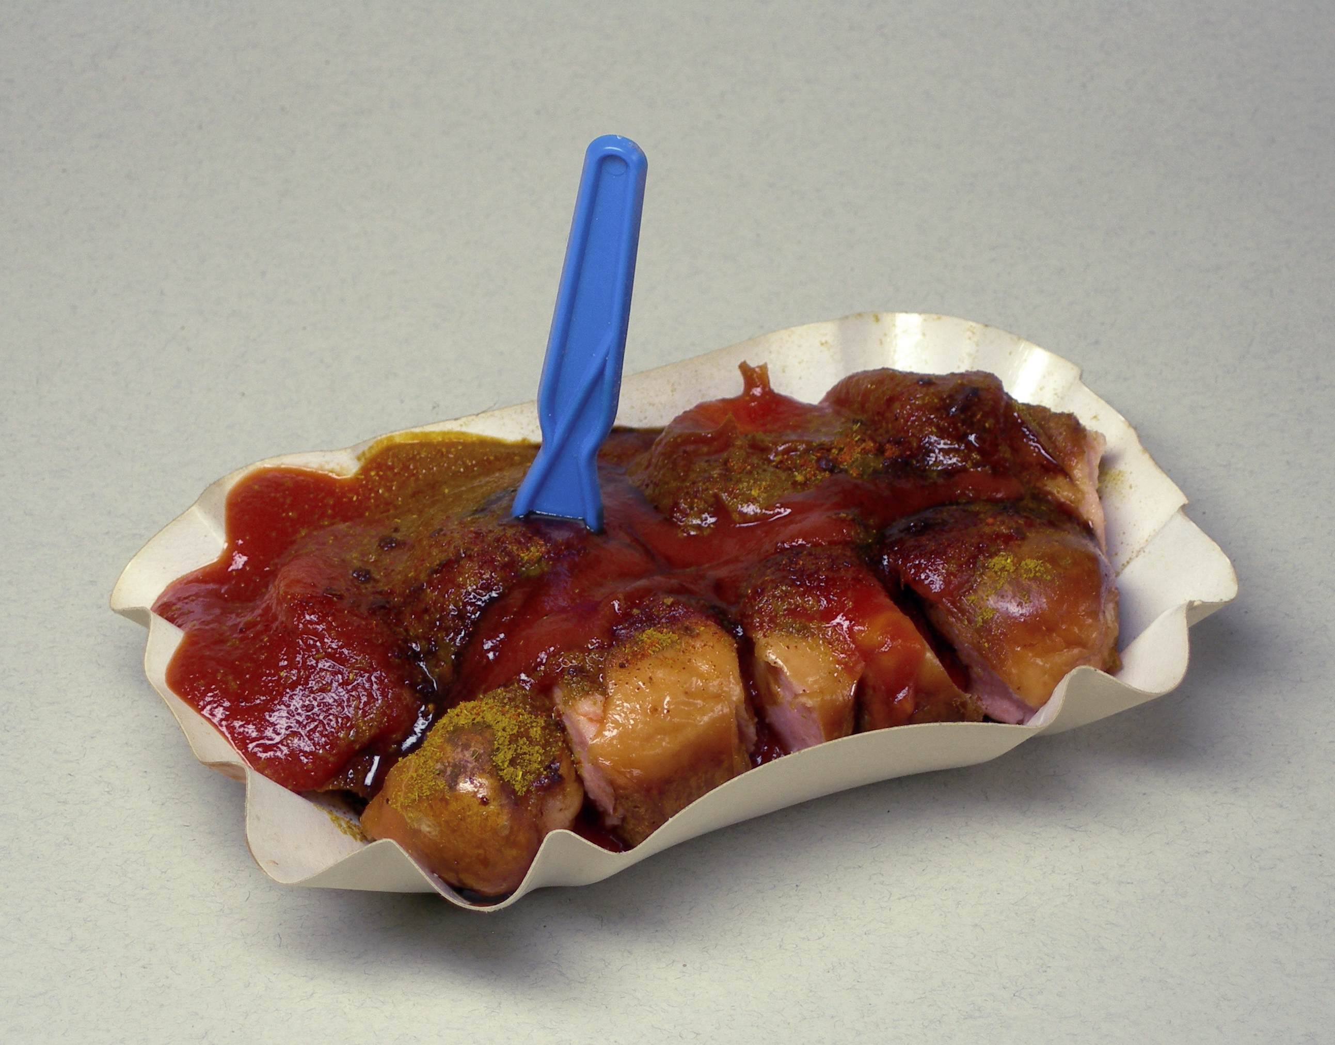
Was meinst du?
Möchtest du gern Currywurst mal probieren? Warum/Warum nicht? Wenn "nein", dann welche deutsche Speise möchtest du gern mal probieren? Warum/Warum nicht? Wenn "nein", dann welche deutsche Speise möchtest du lieber essen?

